Slide 1
外国人材に関して
2022.4.27
第5回「副首都ビジョン」のバージョンアップに向けた意見交換会
資料３
副首都推進局

Slide 3
■ 本日ご議論いただきたい主な論点
〇 労働力人口の減少が見込まれる中、日本人の女性参加促進等に加え、外国人材の受入れを伸ばしていくことが必要ではないか。
大阪の成長・発展のためには、特定技能等の受入れとともに、とりわけ外国人留学生の定着や、高度人材の更なる活躍などを進めていく必要があるのではないか。
〇 外国人材の受入れに際しては、適正な雇用管理と職場定着に係る支援が重要となるのではないか。
あわせて、生活面の支援(相談窓口、医療体制、教育・・・)を進めていくことが必要ではないか。とりわけ、高度人材等の受入れでは、どういったことが重要となるのか。

Slide 4
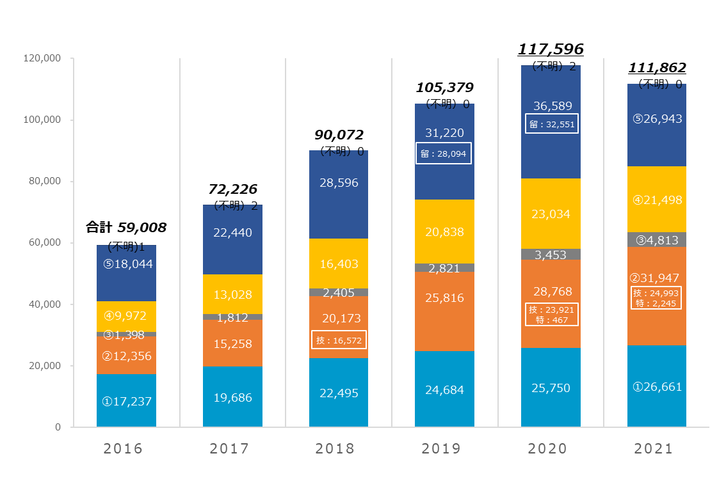
大阪における外国人材の就業状況等について
大阪における外国人労働者(雇用者)数の推移をみると、2020年まで年々増加していたが、コロナによる入国制限により2021年は減少。とりわけ、留学生のアルバイトが減少した(▲9,886人)。
在留資格で最も多いのは、「専門的・技術的分野の在留資格」、次いで「資格外活動(留学生アルバイト等)」となっており、産業分類別では、「製造業」、「サービス業」、「卸売業・小売業」、「宿泊業・飲食サービス業」、「建設業」の順に労働者数が多い。
外国人材に関しては、府内事業者や労働者双方の知識不足や、不適正な雇用環境、生活面の各種支援などが課題となっている。
■ 在留資格別外国人雇用者数【大阪府】
大阪における外国人労働者（雇用者）は年々増加。コロナ禍により、2021年の総数は減少。技能実習、資格外活動以外はコロナ禍でも増加傾向にある。
(人)
雇用者数のうち、
外国人が占める割合(％)
【在留資格別内訳】
⑤資格外活動(留学生アルバイト等) 26,943人
・本来の在留資格の活動を阻害しない範囲(週28時間以内
等)で相当と認められる場合に活動可能
減少
留：22,665
④技能実習 21,498人
・技能移転を通じた国際協力が目的
・平成29年法改正により技能実習3号が創設
③特定活動 4,813人
・EPAに基づく看護師・介護福祉士候補者、ワーキングホリデー、
外国人建設就労者など
・個々の許可の内容により活動可能
留：26,015
留：20,508
②専門的・技術的分野の在留資格 31,947人
・「教授」「芸術」「宗教」「報道」「高度専門職」「経営・監理」
「法律・会計業務」「医療」「介護」「研究」「「教育」
「技術・人文知識・国際業務」「特定技能」
「企業内転勤」 「興行」「技能」
就労を目的とした在留資格
留：16,578
技：21,473 特：45
①身分に基づく在留資格 26,661人
・「定住者」(主に日系人)、「永住者」、「日本人の配偶者」等
・在留中の活動に制限がないため、様々な分野で活動可能
出典：大阪労働局「大阪労働局における外国人雇用状況
の届出状況」、大阪府統計課「毎月勤労統計調査
地方集計月報」(各年10月末時点)をもとに
大阪府企画室にて作成
特定技能制度開始
コロナ禍
2

Slide 5
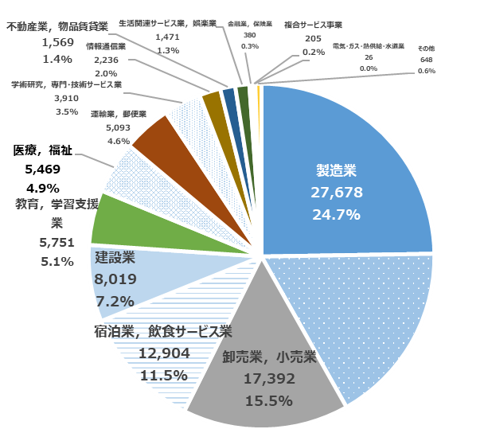
■ 大阪における外国人労働者(産業別)
■ 高等教育機関における
外国人留学生数
■ 外国人留学生の就職先
企業等所在地別許可人数
■ 国・地域別の大阪府内
高等教育機関受入留学生数
外国人労働者は、「製造業」「サービス業」「卸売業、小売業」「宿泊業、飲食サービス業」「建設業」で、全体の3/4以上を占める。
大阪の外国人留学生の受入総数は全体で1万8千人程度となっている。一方で、大阪の企業に新たに就職している外国人留学生は、毎年3千人程度となっている。
ベトナム人留学生の割合が高まっている。
大阪府合計 111,862人
（上）人数、（下）全国シェア
（人）
（上）人数、（下）全国シェア
 |  | 2018 | 2019 | 2020
アジア |  | 16,169 | 17,193 | 17,237
 | 中国 | 7,709 | 8,003 | 8,115
 | 韓国 | 1,338 | 1,444 | 1,337
 | 台湾 | 1,263 | 1,183 | 870
 | ベトナム | 4,205 | 4,651 | 5,011
ヨーロッパ |  | 545 | 513 | 423
中東 |  | 89 | 87 | 74
アフリカ |  | 80 | 89 | 90
オセアニア |  | 51 | 35 | 26
北米 |  | 323 | 300 | 276
中南米 |  | 119 | 117 | 106
計 |  | 17,376 | 18,334 | 18,232
都道府県 | 外国人留学生の受入人数 （高等教育機関）
 | 2018 | 2019 | 2020
大阪府 | 17,376 (8.3%) | 18,334 (8.0%) | 18,232 (8.3%)
東京都 | 67,297 (32.2%) | 72,421 (31.7%) | 70,171 (32.1%)
全国 | 208,901 | 228,403 | 218,783
都道府県 | 外国人留学生の 就職先企業の所在地
 | 2018 | 2019 | 2020
大阪府 | 2,598 (10.0%) | 3,213 (10.4%) | 3,091 (10.4%)
東京都 | 11,971 (46.1%) | 13,763 (44.5%) | 12,237 (41.2%)
全国 | 25,942 | 30,947 | 29,689
出典：日本学生支援機構「外国人留学生在籍
状況調査結果」をもとに副首都推進局にて作成
出典：法務省「留学生等の日本企業等への就職
状況について」をもとに副首都推進局にて作成
出典：大阪府府民文化部(資料提供：日本学生支援機構)
(5月1日現在、高等教育機関に在籍する留学生数)をもとに
副首都推進局にて作成
■ 我が国における高度外国人材の内訳
サービス業
(他に分類されないもの)
19,111
17.1%
高度外国人材の内訳をみると、大阪より東京に多く所在している。
(※)高度専門職について
高度学術研究活動「高度専門職1号(イ)」
本邦の公私の機関との契約に基づいて行う
研究、研究の指導又は教育をする活動
高度専門・技術活動「高度専門職1号(ロ)」
本邦の公私の機関との契約に基づいて行う自然
科学又は人文科学の分野に属する知識又は
技術を要する業務に従事する活動
高度経営・管理活動「高度専門職1号(ハ)」
本邦の公私の機関において事業の経営を行い
又は管理に従事する活動
「高度専門職2号」
「高度専門職1号」で3年以上活動を行っていた者
（人）
 | 高度学術研究活動 (※) | 高度専門・技術活動 (※) | 高度経営・管理活動 (※) | 高度 専門職 ２ 号 (※) | 経営・ 管理 | 法律・ 会計 業務 | 研究 | 技術 人文 知識・ 国際業務
大阪府 | 121 | 473 | 61 | 29 | 2,845 | 0 | 46 | 24,782
東京都 | 463 | 7,721 | 444 | 379 | 9,676 | 136 | 299 | 90,239
神奈川県 | 136 | 1,830 | 42 | 156 | 1,991 | 3 | 178 | 29,035
愛知県 | 146 | 374 | 10 | 31 | 1,021 | 1 | 24 | 18,413
兵庫県 | 41 | 154 | 14 | 8 | 627 | 0 | 63 | 7,880
全国 | 1,922 | 13,167 | 676 | 789 | 27,235 | 148 | 1,337 | 283,380
＊サービス業：他に分類されないもの
(自動車整備業、職業紹介労働者派遣業、その他事業サービス業)
出典：大阪労働局「大阪労働局における外国人雇用状況の届出状況」をもとに大阪府企画室にて作成
出典：法務省「在留外国人統計（旧登録外国人統計）2020年12月末時点」をもとに副首都推進局にて作成
■ 外国人の受入状況や対応すべき課題等に関する関係者ヒアリング調査の結果概要(2019年６月～11月実施)
外国人の受入れにあたっては、依然と課題が生じており、対応が必要となっている。
出典：大阪府企画室の検討プロジェクトチームが実施した
ヒアリングをもとに大阪府企画室にて作成
 | 府内事業者 | 外国人労働者 | 自治体
現状・ 課題 | ▼外国人材受入れに対する理解不足(労働時間・安全基準など) ▼就労環境の整備(生活面の支援など)にかかる負担 ▼採用方法(送出機関、監理団体、人材派遣会社等)に関する情報不足 ▼産業分野ごとの特定技能の活用方針にばらつき など | ▼生活習慣・在留資格・労働法令等に関する知識不足 ▼相談窓口がわからない ▼日常生活や災害等、情報収集が困難 など | ▼外国人の子どもたちに対する教育 (日常生活に必要な日本語教育、 母語での学習指導など) ▼役所窓口での対応 ▼生活習慣の違いによるトラブル(ゴミ出し、騒音など) など
対応状況 | ▽経済団体等を通じた理解促進 ▽外国人就労に関する情報の見える化・共有化 ▽産業分野ごとのニーズに応じた対応 など | ▽行政による積極的な情報提供(ホームページの多言語化) ▽事業者による情報提供 ▽相談窓口周知・体制の充実 ▽関係機関の連携強化 など | ▽小中学校における多言語・やさしい日本語対応 ▽地域での日本語教育の充実 ▽行政による積極的な情報提供(ホームページの多言語化) ▽相互理解の場づくり など
■ 現在大阪において進めている主な取組み
○ 今後、国や市町村、経済団体、支援団体等の参画による「地域協議会」を設置し、官民連携による推進体制を整備予定（時期未定）
○ 中小企業等における外国人材の採用を含む、受入れに関する様々な課題に対応できる外国人材マッチングプラットフォームを設置予定（７月頃） ○ 大阪産業局「大阪府よろず支援拠点」において、中小企業に対する総合的な相談対応（外国人材含む）を実施
3

